Slide 1

进一步深化医教协同
全面推进本科医学教育教学改革与发展
雷军 LEI Jun

Slide 2
一
会议主题
进一步深化医教协同，全面推进本科医学教育教学改革与发展，为提高医学人才培养质量，为2018年以良好成绩获得临床医学专业认证而努力奋斗。

Slide 3
二
主要任务
01
学习领会党的十九大报告关于高等教育的精神
学习领会《国务院办公厅关于深化医教协同，进一步推进医学教育改革与发展的意见》
02
03
总结过去两年临床教学工作
部署今后两年临床教学工作
04
  深化医教协同，推动医学教育改革与发展
  全面启动临床医学专业认证工作

Slide 4
1
新时代高等教育的发展方向
——十九大报告关于高等教育的论述
八、提高保障和改善民生水平，加强和创新社会治理
（一）优先发展教育事业。建设教育强国是中华民族伟大复兴的基础工程，必须把教育事业放在优先位置，加快教育现代化，办好人民满意的教育。要全面贯彻党的教育方针，落实立德树人根本任务，发展素质教育，推进教育公平，培养德智体美全面发展的社会主义建设者和接班人。推动城乡义务教育一体化发展，高度重视农村义务教育，办好学前教育、特殊教育和网络教育，普及高中阶段教育，努力让每个孩子都能享有公平而有质量的教育。完善职业教育和培训体系，深化产教融合、校企合作。加快一流大学和一流学科建设，实现高等教育内涵式发展。健全学生资助制度，使绝大多数城乡新增劳动力接受高中阶段教育、更多接受高等教育。支持和规范社会力量兴办教育。加强师德师风建设，培养高素质教师队伍，倡导全社会尊师重教。办好继续教育，加快建设学习型社会，大力提高国民素质。
字符数355，中文字311; 高等教育23字
地位
基础工程优先发展
一项任务
立德树人
两个建设
现代化和双一流
一个目标
内涵式发展

Slide 5
2
国务院办公厅《关于深化医教协同进一步推进医学教育改革与发展的意见》
重要意义
01
医教协同是推进医学教育改革与发展，加强医学人才培养、提高医疗卫生服务水平的基础工程，是深化医药卫生体制改革的重要任务，是推进健康中国建设的重要保障。
通过深化教改和医改，实现基础教育与临床教育、院校教育与毕业后教育相融合，培养高质量的医学人才，满足健康中国建设战略的需求。
主要目标
02
到2020年，医学教育管理体制机制改革取得突破，医学人才使用激励机制得到完善，以“5+3” 为主体、“3+2” 为补充的临床医学人才培养体系基本建立，紧缺人才培养得到加强，其他类医学人才培养协调发展，培养质量显著提升，对卫生与健康事业的支撑作用明显增强。
到2030年，医学教育改革与发展的政策环境更加完善，具有中国特色的标准化、规范化医学人才培养体系更加健全，医学人才队伍基本满足健康中国建设需要。
人才战略

Slide 6
2
国务院办公厅《关于深化医教协同进一步推进医学教育改革与发展的意见》
为什么
01
医学教育须满足社会需求，毕业生须具备岗位胜任能力。
医学教育涉及教育、医疗两个最为关键的民生问题。
要提高医学人才培养质量，必须推进医学教育改革。
医改和教改的关联性、互动性很强，必须协同配合。
怎么办
02
  着力构建招生、培养、就业与使用联动机制，实现医改、教改 的良性互动，实现培养与使用激励的紧密衔接。

Slide 7
3
过去两年临床教学工作总结
01
取得的成绩
02
存在的问题

Slide 8
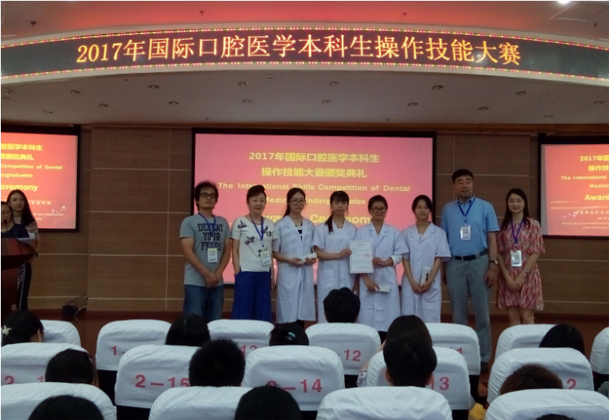
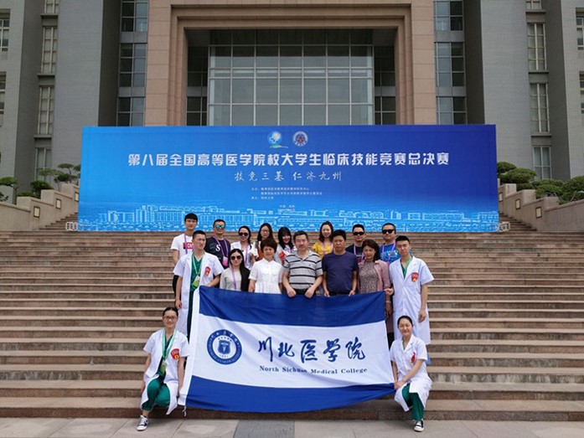
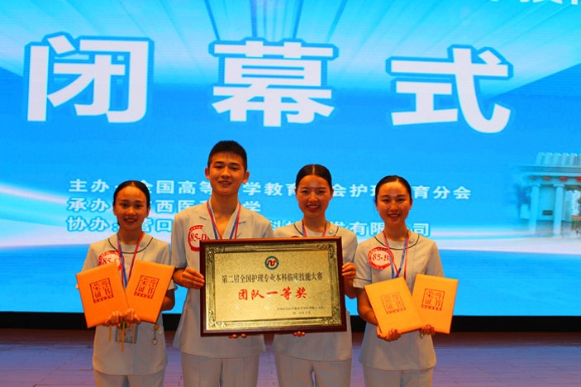
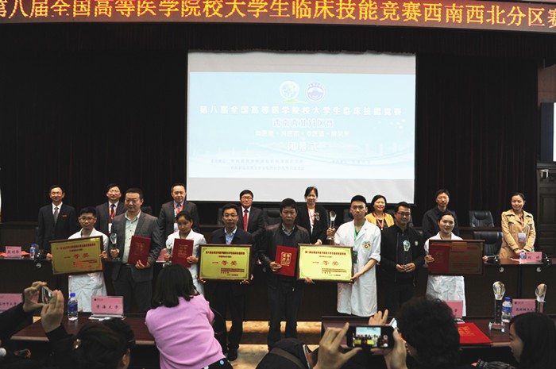
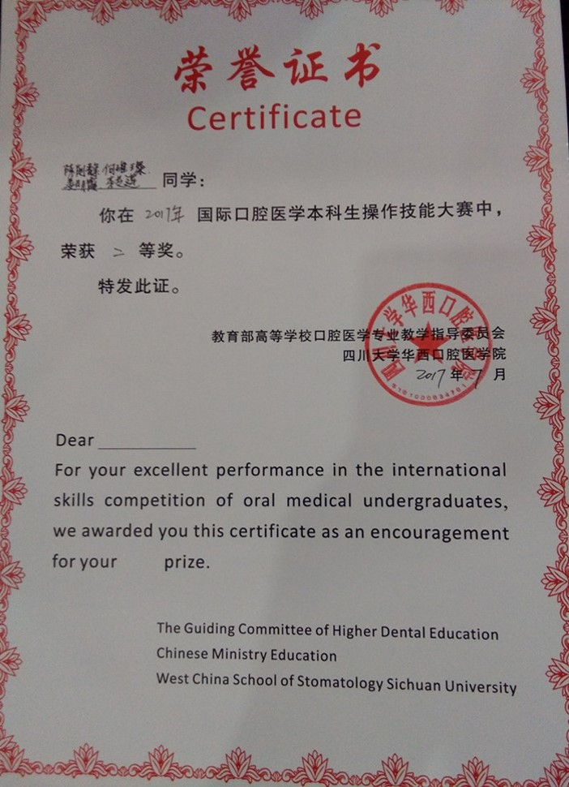
01
成绩——践行八个“坚持”，成效显著
1
坚持社会主义办学方向
2
坚持立德树人的根本任务
3
坚持依法办学、依法治校，推进现代大学制度建设
4
坚持质量立校，以审核评估为契机，加强整改，不断提升教学质量
5
坚持致力于为国家、区域经济社会发展服务
6
坚持对外开放，积极开展对外交流与合作
7
坚持强化同基地医院的紧密联系，持续推进全程教学工作；
8
坚持抓校风建设，促进师生全面发展

Slide 9
01
成绩——临床医学专业本科学生就业率和研录率
本科专业 | 毕业生人数 | 就业率 | 研录率
2016年 | 1258 | 91.3% | 17.1%
2017年 | 1153 | 94.3% | 17.0%

Slide 10
010
成绩——社会用人单位对我校本科毕业生质量评价情况（2016-2017）
评价项目 | 评价指标 |  | 综合得分 | 平均分
素质素养 （8项） | 思想政治素质 | 心理素质 | 675.2 | 84.4
 | 纪律性 | 文化素质
 | 敬业精神 | 安全意识
 | 身体素质 | 资源节约意识
综合能力 （13项） | 执行力 | 表达沟通 | 1085 | 83.5
 | 学习 | 创新思维
 | 专业 | 团队合作
 | 实践 | 环境适应
 | 理解 | 分析判断
 | 外语 | 计算机操作
 | 组织管理
工作态度 （4项） | 工作认真度 | 工作上进心 | 343.9 | 86
 | 工作责任心 | 工作努力度

Slide 11
02
问题
01
师资队伍建设须进一步加强
管理规章制度未能完全落实；未能完全按照教学实习大纲的要求落实工作
02
03
各教学环节质量控制标准不统一，质量参差不齐
04
第二课堂效果不显

Slide 12
02
问题
05
教育教学改革力度不够
06
科研反哺教学作用不显
07
评教、评学、督管、督改、督建的作用未能完整体现
08
部分基地医院基础设施建设有待加强
09
实习与双选、考研的矛盾未能得到有效解决

Slide 13
4
今后两年的临床教学工作
学习贯彻十九大精神，围绕立德树人的根本任务，聚焦国家需求，遵循教育规律，调整专业结构，加快学科建设，推进医教协同，深化教育教学综合改革，为培养高水平医学人才，为把学校建成“特色鲜明，优势突出、人民满意”的医科大学而努力奋斗。

Slide 14
01
校、院共同深入思考和践行“医教协同”，落实立德树人的根本任务，努力培养高质量的医学人才
1
修订人才培养方案
把思政教育和医德培养贯穿教育教学全过程
推进信息技术与医学教育融合
推动基础与临床、临床与预防的融合
推动院校教育与毕业后教育相融合
强化临床实践教学，提升解决实际问题的能力
强化创新能力的培养
改革考试考核评价体系
2
深化教育教学改革
3
完善各项规章制度
4
加强师资队伍建设
重在教书育人能力培养
5
加强教学基地建设
打造高水平的“医、教、研、管”协同创新平台
加强质量评价，强化评价结果对改革的引导推进作用
建立教学基地准入、预警、退出机制
要充分发挥附属医院在临床实践教学、研究生培养、住院医师规范化培训及临床带教师资培训等方面的示范辐射作用
6
完善质保体系建设
重在制定质量标准，加强监控，不断改进

Slide 15
02
全面启动临床医学专业认证工作
背景
2002年，教育部召开医学教育标准国际研讨会，部署国际标准“本土化”的研究工作。教育部、卫生部委托中国高等教育学会医学教育专业委员会组建了“中国医学教育质量保证体系研究课题组”。课题组以《中华人民共和国高等教育法》、《中华人民共和国执业医师法》为依据，在总结各种教学评估工作及七年制医学教育、学位授予工作评估的基础上，拟订了《本科医学教育标准—临床医学专业》。

Slide 16
16
临床医学专业认证
毕业生应达到的基本要求
科学和学术领域 | 6
临床能力领域 | 14
健康和社会领域 | 7
职业素养领域 | 7
2016年版中国本科医学教育标准 —— 临床医学专业
办学基本准则 —— 社会主义核心价值观

Slide 17
17
临床医学专业认证
临床医学本科医学教育办学标准
主要领域 | 亚领域 | 条目 | 注释
10 | 40 | 基本标准：113（必须） | 92
 |  | 发展标准：80（应该）
让我们携起手来，以党的十九大精神为指引，落实立德树人的根本任务，推进医教研协同发展，为培养高素质医学人才而努力，为实现健康中国贡献力量。
要求：院校协同
对接——教育管理部门；学校-医院
学习——指标体系；走出去、请进来
发现——问题
制定——工作方案

Slide 18
致谢与祝福
对默默耕耘、无私奉献的全体老师致以最真挚的敬意！
祝远道而来莅临本次会议的基地医院的领导、老师在南充期间身心愉快！

Slide 19
医学教育改革的三个历史阶段
返回
培养模式：基于学科课程
医院是高校的附属单位，是医学院校学生临床实习教学的重要场所，大学是中心。
01
培养模式：基于以问题为导向
医院及高级临床医师积极参加到医学院校人才培养的教学过程中，以学术为中心。
02
培养模式：以岗位胜任力为导向
强调医学院校为医疗卫生系统服务，以卫生系统为中心。
03

